Slide 1

DỰ ÁN CỘNG ĐỒNG 12 BỘ SÁCH KẾT NỐI TRI THỨC VÀ CUỘC SỐNG
BÀI 8: DỮ LIỆU TRONG VĂN BẢN THÔNG TIN
VIẾT: VIẾT THƯ TRAO ĐỔI VỀ CÔNG VIỆC HOẶC VẤN ĐỀ ĐÁNG QUAN TÂM
Giáo viên thực hiện: Lê Thị Hạnh
Trường: Liên cấp Nobel

Slide 2

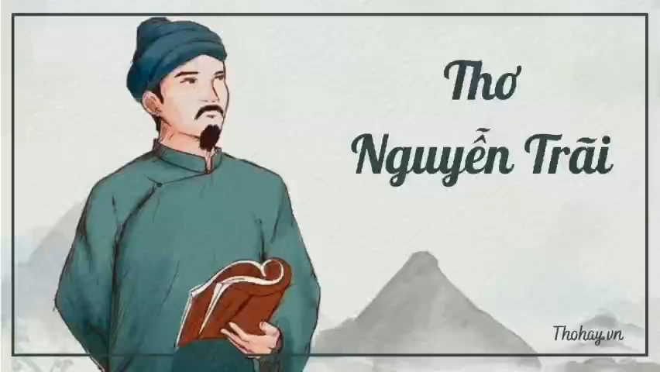
KHỞI ĐỘNG

Slide 3

HÌNH THÀNH KIẾN THỨC

Slide 4
I. Yêu cầu của kiểu bài
1
2
3
4
5
Xác định rõ đối tượng
Thể hiện rõ mục đích và vấn đề chính sẽ trình bày.
Các thông tin, nội dung trình bày rõ ràng thuyết phục
Sử dụng ngôn ngữ linh hoạt, phù hợp.
Sử dụng các yếu tố bổ trợ

Slide 5
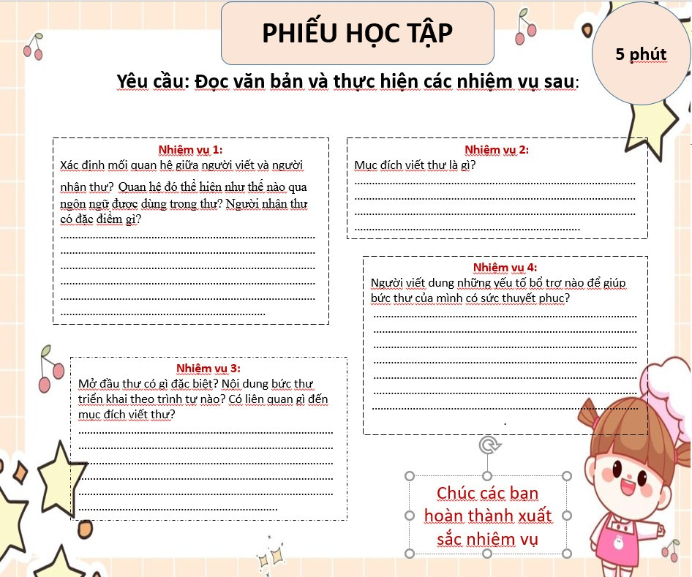


II. ĐỌC VÀ PHÂN TÍCH BÀI VIẾT THAM KHẢO

Slide 6

1
1. – Người viết thư và người nhận thư là chị em ruột trong cùng một nhà.
– Ngôn ngữ thể hiện: Ma-két-ta yêu quý; Em có khoẻ không?; Kể cho chị nghe về
Luân Đôn;…
– Người nhận đang đi học ở Luân Đôn, một nơi xa nhà.

Slide 7

2
Mục đích viết thư là trao đổi, bàn luận về sự việc: Tình trạng bất công với những người lao động ở châu Phi.

Slide 8

3
– Phần mở đầu: hỏi thăm sức khoẻ, công việc đầy thân mật. Sau đó, nêu sự việc bằng cách gây tò mò cho người đọc: sự việc đúc kết một kinh nghiệm: “trông người mà nghĩ đến ta”.
– Các sự việc tiếp theo được trình bày theo trình tự thời gian, liên quan đến câu chuyện mà người chị kể. Trình tự này có liên quan chặt chẽ đến mục đích viết thư.

Slide 9
4
Yếu tố bổ trợ để thuyết phục người đọc: tự sự, biểu cảm.
Những yếu tố này làm cho bức thư thêm lôi cuốn, hấp dẫn và thuyết phục người đọc về vấn đề đặt ra.

Slide 10
Thanks

